Slide 1
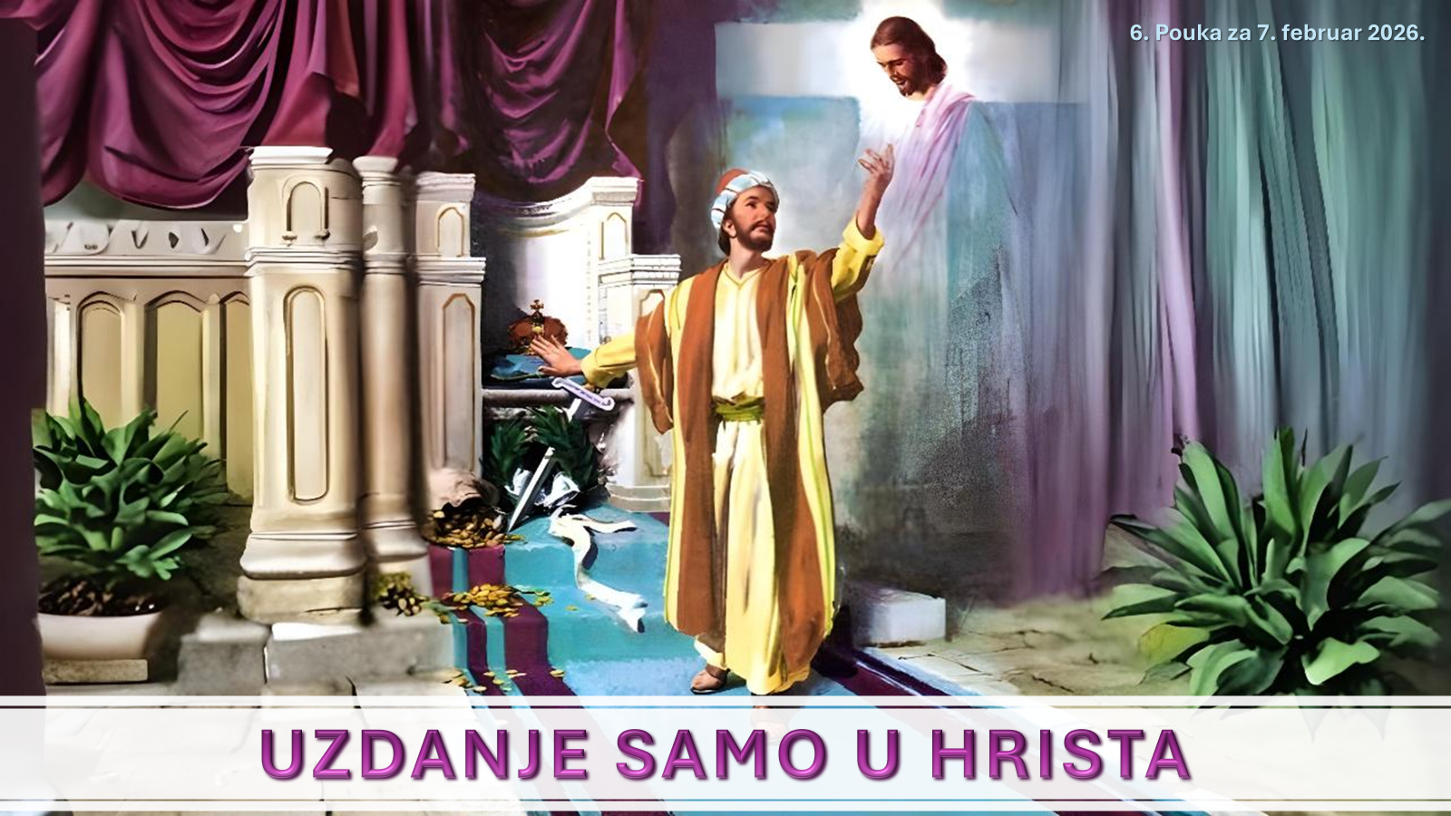
SJEDINJENJE NEBA I ZEMLJE : ISUS U FILIBLJANIMA I KOLOŠANIMA
1. tromesečje 2026. Prezentacija biblijske pouke 7. februar 2026.

Slide 2


Upamtite stih
Filibljanima 3,10.11:
“Da poznam njega i silu vaskrsenja njegova i zajednicu njegovih muka,da budem nalik na smrt njegovu. Da bih kako dostigao u vaskrsenje mrtvih.”

Slide 3


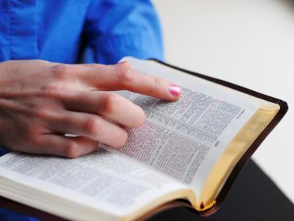

Pošto je naglasio da vernici svetle u ovom svetu čineći dobra dela usmerena na Hrista, Pavle sada skreće pažnju na neophodnost potpunog oslanjanja na Hrista za spasenje. Apostol izražava zabrinutost zbog uticaja lažnih učitelja koji su promovisali pristup zasnovan na telu, iskrivljujući time evanđeosku poruku i dovodeći u opasnost celu hrišćansku zajednicu u Filibi. Izgleda da je neka vrsta lažnog učenja, slična onome u Galatiji, unosila zabunu u pogledu toga u što hrišćani iz neznaboštva treba da veruju i šta da čine kako bi bili spaseni. Pavle je ovo pitanje shvatao veoma ozbiljno. Evanđeoska poruka je bila u opasnosti!

Slide 4

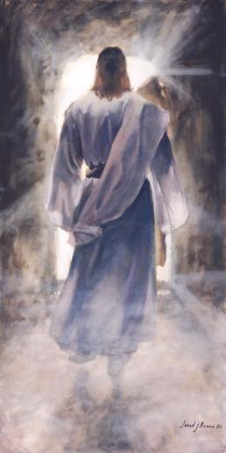
„Želim da poznam Njega i silu Njegovog vaskrsenja, i učešće u Njegovim stradanjima, saobražavajući se Njegovoj smrti, ne bih li kako dostigao vaskrsenje iz mrtvih.“ Filipljanima 3,10.11 NSP

Slide 5










Filipljani su znali put do spasenja, kao što su Pavle i Sila jasno rekli tamničaru, jednom od prvih obraće-nika u tom gradu (Dela 16,30-31).
Sada kada je crkva bila čvrsto utemeljena, bili su u opasnosti da skrenu s puta spasenja.
Zbog toga ih Pavle podseća na osnovne stubove spasenja verom.
Saveti kako da se ne izgubi lično spasenje:
Šta treba izbegavati (Filipljanima 3,1-3)
Šta se ostavlja iza sebe (Filipljanima 3,4-6)
Važna stvar (Filipljanima 3,7-8)
Saveti za ostanak u spasenju:
Vera Hristova (Filipljanima 3,9)
Poznavanje Hrista (Filipljanima 3,10-16)

Slide 6

SAVETI KAKO DA SE NE IZGUBI LIČNO SPASENJE:

Slide 7

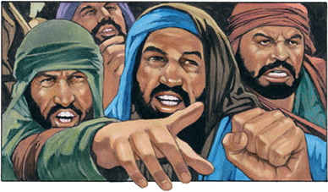

ŠTA TREBA IZBEGAVATI
„Čuvajte se od pasa, čuvajte se od zlih radnika, čuvajte se od lažnih obrezanih“ (Filipljanima 3,2)
Pre nego što raspravlja o opasnostima koje prete veri, Pavle nam daje nekoliko saveta: „Radujte se u Gospodu“ (Fil 3,1a). Tome dodaje nešto važno: dobro je ponavljati istinu koju imamo, čak i ako je već dobro znamo (Fil 3,1b).
Primanje Božje milosti (Psalam 31,7)
Polaganje našeg poverenja u Njega (Psalam 5,11)
Primanje blagoslova spasenja (Psalam 9,14)
Držanje Božjeg zakona (Psalam 119,14; Isaija 58,13,14)
Verovanje u Njegovu Reč (Psalam 119,162)
Odgajanje pobožne dece (Priče 2,24, 25)
Kako se možemo radovati u Gospodu?
Pavle ističe najveću opasnost koja je pretila crkvi u to vreme: lažne učitelje koji su poučavali strogom pridržavanju ceremonijalnog zakona (Fil 3,2). Na njih se poziva na tri različita načina: psi (Ps 22,16; 2 Pt 2,21-22); zli radnici; i oni koji sakate telo (kroz obrezanje).

Slide 8

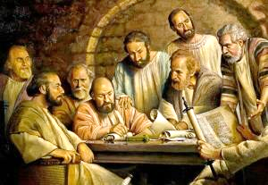
ŠTO SE OSTAVLJA IZA SEBE
„Koji sam obrezan osmi dan, od roda Izrailjevog, kolena Venijaminovog, Jevrejin od Jevreja, po zakonu farisej.“ (Filipljanima 3,5)
Na Jerusalimskom saboru odlučeno je da se obraćenici iz neznaboštva ne smeju uznemiravati pitanjima jevrejskog ceremonijalnog zakona (Dela 15,19-21). Međutim, neki su učitelji došli u Filipu učeći o nužnosti obrezanja (Fil 3,2-3).
Vraćajući se u prošlost, Pavle ih podseća koliko je savršen bio dok je bio poput tih učitelja (Fil 3,4-6):
Obrezan osmog dana, sin pobožnih roditelja
Jevrejin nad Jevrejima, čistog roda od Venijamina
Što se tiče zakona, najstroži farisej
Što se tiče revnosti, bio je progonitelj crkve.
Besprekorni čuvar zakona
Svime time se hvalio pre nego što je upoznao Isusa. Sada je znao da nije ni razumeo Zakon (Mt 5,21-22). Sada je znao da samo Hristos spasava (Fil 3,7).

Slide 9

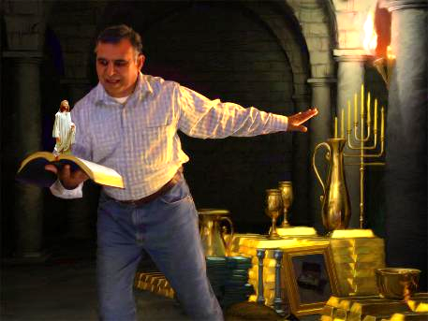
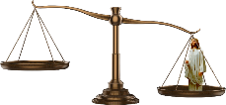


VAŽNA STVAR
„Ali što god mi je bilo dobitak, sada to radi Hrista smatram gubitkom.“ (Filipljanima 3,7)
Pavle upoređuje svoj pređašnji život sa sadašnjim. S jedne strane stavlja sve svoje znanje; svoju slavnu budućnost kao najboljeg učenika Gamaleila; svoje veličanstvene farisejske darove. Sve je to bio dobitak.
Sada stavite na drugu stranu vage svoj život otkako ste upoznali Hrista. Sav dobitak postaje smeće, jer se ništa ne može uporediti s ljubavlju Hristovom (Fil 3,7-8).
Šta može biti vrednije od večnog života na nebu i na novoj zemlji? Pa ipak, svetovne vrednosti mnoge zaslepljuju za ovu stvarnost. Postoji prirodno takmičenje između stvari koje se ovde smatraju važnima i onoga što Nebo istinski ceni: Hristov karakter i spasenje duše.

Slide 10

SAVETI ZA OSTANAK U SPASENJU

Slide 11



VERA HRISTOVA
„I da se nađem u Njemu, ne imajući svoje pravde koja je od zakona, nego koja je od vere Isusa Hrista, pravdu koja je od Boga u veri.“ (Filipljanima 3,9)
Pavle, uveren u svoju pravednost, otišao je u Damask kako bi vratio sledbenike sekte "Puta" na put spasenja (Dela 9,1-2). Ali u Damask je ušao svladan drugom pravednošću, pravednošću Božjom: "onom koja dolazi verom u Hrista" Filipljanima 3,9).
Od tog trenutka nadalje, nikada se više nije uzdao u svoju pravednost. Jer je uzaludno uzdati se u svoja dela kako bismo postigli spasenje (Gal 2,16).
Čeznuo je za tim da se „nađe u (Hristu)“ (Fil 3,9). Šta to znači?
Prema 1. Korinćanima 1,30, biti „u Hristu“ obuhvata sve što čini Plan spasenja, od početka naše duhovne inteligencije (mudrosti), preko opravdanja verom (pravednosti) i pripreme za Nebo (posvećenja), do, konačno, proslavljenja pri Drugom dolasku (otkupljenja).

Slide 12


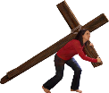




POZNAVANJE HRISTA
„Da poznam Njega i silu vaskrsenja Njegovog i zajednicu Njegovih muka, da budem nalik na smrt Njegovu.“ (Filipljanima 3,10)
Kako možemo da upoznamo Hrista (Fil 3,10-16)?
Kada proučavamo Njegovu Reč
Kad nas vodi Duh Sveti
Kad učestvujemo u Njegovim patnjama
Kada se krećemo prema cilju
Hrišćanski život je kao trka. Moramo imati svoj cilj jasno na umu. Ne živimo da bismo ostali ovde i samo uživali u ovom životu. Nadamo se da ćemo dosegnuti vaskrsenje mrtvih (Fil 3,11).
Dok taj trenutak ne dođe, trudim se „ne bih li to dostigao, kao što mene dostiže Hristos Isus.“ (Fil 3,12) . Isus me je dostigao da mi da grad, nagradu, večni život koji ću živeti s Njim (Jev 11,10; Fil 3,14; 1 Sol 4,17).

Slide 13

„Uzvišeni cilj koji je Pavle podstaknuo da nastavi uprkos teškoćama i nevoljama trebalo bi da navede svakog hrišćanskog radnika da se potpuno posveti službi Bogu. Svetovne privlačnosti biće tako predstavljene da bi odvukle njegovu pažnju od Spasitelja, ali on treba da istraje ka cilju, pokazujući svetu, anđelima i ljudima da je nada da će videti lice Božje vredna svih napora i žrtava koje postizanje ove nade zahteva.
Najskromniji učenik Hristov može postati stanovnik Neba, naslednik Božjeg nasleđa koje ne propada i ne vene.”
Elen G. Vajt, Sukob i hrabrost, 13. decembar

Slide 14

Ne smemo preceniti ni Pavlova zatočeništva (uporedi: Rim. 8,35; 1. Kor. 4,11–13; 2. Kor. 4,8.9; 6,4.5.9.10; 11,23–29; 12,10; Ef. 4,1). Pavlov život bio je daleko od lakog!
Treba duboko udahnuti da bi se ceo prethodni spisak izgovorio bez pauze. A mi često bivamo obeshrabreni i zbog daleko manjih stvari. Ipak, iako lista Pavlovih stradanja oduzima dah, njegova nepokolebljiva postojanost u veri je još upečatljivija. On kaže: „Ali u svemu ovome pobeđujemo onoga radi koji nas je ljubio“ (Rim. 8,37). Pouka za ovu sedmicu ističe dve glavne teme:
1. Pavlova stradanja radi Evanđelja, a naročito njegova tamnovanja.
2. Pavlove strategije za što delotvornije propovedanje Evanđelja, čak i u najizazovnijim okolnostima.

Slide 15
PRIMENA
?
Kako mi znanje iz pouke: ”Uzdanje samo u Hrista”, može pomoći danas?
Razumevši da mi Isus želi pomoći, da se podsetim naloga: ”Prestanite i znajte da sam ja Bog (Ps. 46,10), da shvatim da je Biblija još uvek Božji najveći dar koji otkriva Njegov plan otkupljenja,
Da li želim usred društvenih i kulturoloških uticaja da prihvatim Sveto pismo kao autoritativno, nepogrešivo otkrivenje Božje volje?
Da li želim da ostanem veran celom Pismu a to znači da vršim zapovesti Božje i čuvam svedočanstvo Isusa Hrista?

Slide 16
PRENOŠENJE ISTINE
?
Koje promene treba da ostvarimo u svom životu?
Koje biblijsko načelo iz ove pouke možemo da primenimo danas?

Slide 17
PLAN
?
Kako pouku: ”Uzdanje samo u Hrista”, možemo da koristimo iduće sedmice?
d
Razgovarajte u razredu ili grupi:
Pročitaj Filib. 3,1-3. Koje pozitivne i negativne tonove Pavle iznosi i kako su oni povezani? Kako on opisuje vernike?
2. Pročitaj Filib. 3,1; uporedi 4,4. Šta je posebno interesantno kao jedno od rešenja za duhovne izazove, uključujući i širenje
lažnih učenja, upravo ”radujte se u Gospodinu”?
3. Pročitaj Filib. 3,4-6. Na što je Pavle nekad bio ponosan? Kako biste opisali ono što je u vašem životu bilo dobro nekad i danas?
4. Pročitaj Rim. 7,7-12 uporedi Mat. 5,21.22.27.38.. Koju ključnu misao o zakonu i Isus i Pavle ističu i zašto je pravda ”od vere Isusa Hrista”
(Filib. 3,9) a ne Zakon, jedini izvor istinske pravednosti?
5. Pročitaj Jovan 9,39. Kako bi se ovaj princip mogao primeniti na vaš lični život?
6. Pročitaj Ef. 1,4; 2. Kor. 5,21; Kol. 12,3. Šta je Pavle tom tvrdnjom hteo da kaže?
7. Pročitaj Filib. 3,9. Koja dva pojma Pavle suprotstavlja? Zašto je važno uvek imati na umu tu razliku?
8. Pročitaj Filip. 3,10-16. Koje su neke od glavnih misli koje Pavle iznosi u ovom odlomku?

Slide 18
PRENOŠENJE ISTINE
?
Koje promjene trebamo izvršiti u našem životu?
ODLUČITE!
Starting this week,, I will depend upon Christ’s righteousness not on my own righteousness
Starting this week, I will submit my plans to God daily
NAČELO
PRIMJENA
PROBLEM
ODLUKA
Iako je proteklo više od dvije tisuće godina od kada su ove knjige napisane, svijet u ko- jem danas živimo, du-hovno gledano, ne ra- zlikuje se mnogo od onog svijeta. I mi sto- jimo na granici nebe- skog kraljevstva pa ostaje pitanje: Hoćemo li uz Božju pomoć za- vršiti našu MISIJU?
Naš plan proučavanja ovih poslanica izgleda ovako. Tromjesečje je podijeljeno u dvije slične tematske cijeline: 1. Prvih sedam tjedana prou- čavat ćemo Poslanicu Filipljanima. 2. Sljedečih šest tjrdana na redu je Poslanica Kološanima. Svaki tjedan obradit ćemo jednu temu ključnih događaja iz Pavlovog života. Božanski poziv se upućuje i nama danas: „Pazi na službu da je izvršavaš” (Kol. 4,17). Što je tvoja odluka?
Sjećate li se vašeg najtežeg posla kojeg ste ikada radili? Zar je taj posao stvarno bio pretežak? Niste li podigli ljestvicu očekivanja malo previsoko? Tko je bio problem, vaše shvaćanje posla koga ste radili ili oni koji su vam u tome pomaga- li? Ima onih koji bi zahvalili na takvom poslu i mirno se povukli. Ne zaboravite, Bog nikad ne daje posao a da ne pripre- mi snagu da ga obavimo. Je si li spre-
man ispuniti Kristov nalog?
1. Ovog tromjesečja bit ćemo za- okupljeni proučavanjem dvaju Pavlovih poslanica: Filipljanima i Kološanima. Obje imaju slične poruke: Jedino Isus može sjedi- niti nebo i zemlju!
2. Događaji iz prošlosti sada tre baju biti opomena i izvor nezabo- ravnih pouka za nas danas. Učimo od Pavla, makoliko okol- nosti bile drukčije, nalog je os- tao isti: „Ja te šaljem. Isus!”

